Slide 1
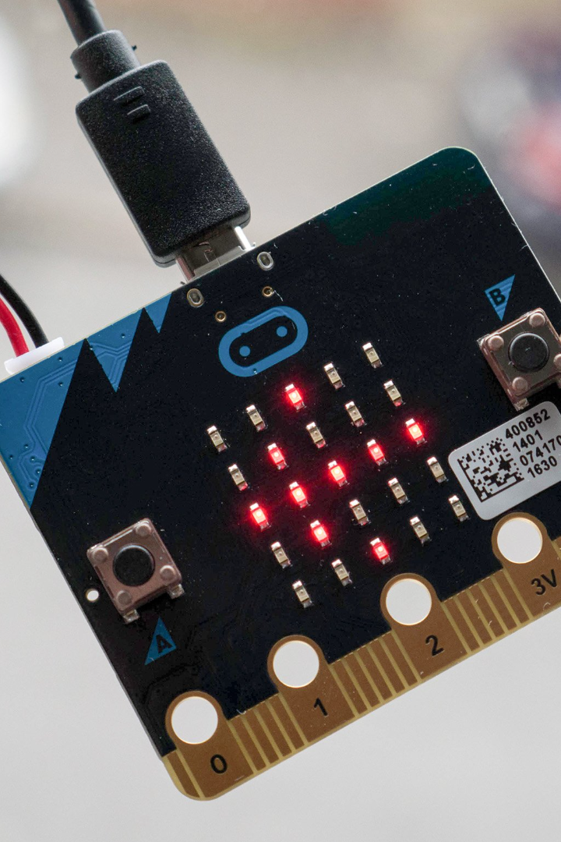
Microbit科技小组15组设计作品介绍
15组Microbit科技小组是一个充满创意和技术热情的团队，致力于设计出创新的Microbit作品。

Slide 2

1
组内成员
2025届1班：李昊远，孟士博。
15组科技小组简介
2
创新思维
我们秉持着创新和追求卓越的精神，不断寻找和实践新的科技设计想法。
3
分类合作
团队内分工合作，分为代码搭建与测试运行和模型构造与多次外观改代。

Slide 3

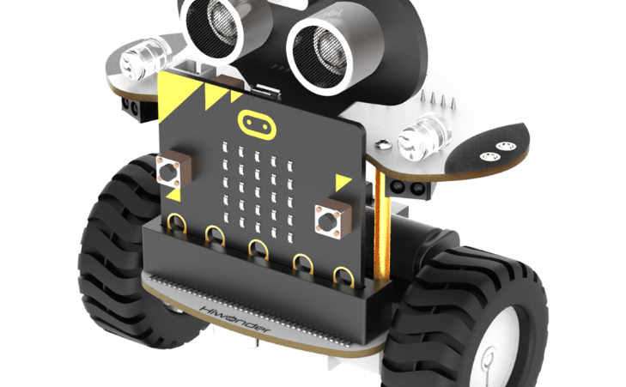
设计作品介绍
半智能多功能机
我们设计了一个半智能多功能机，可以执行6大任务，如聊天、指南针、游戏等。

Slide 4

创意设计
创意设计
丰富的功能
易于操作
作品功能和特点
我们的作品充满创意和想象力，展现出与众不同的特点。
我们的作品充满创意和想象力，展现出与众不同的特点。
作品内拥有六大使用功能，可以满足不同用户的基本需求。
我们注重用户体验，使得我们的作品操作简单易懂，适合各个年龄段的人使用。

Slide 5
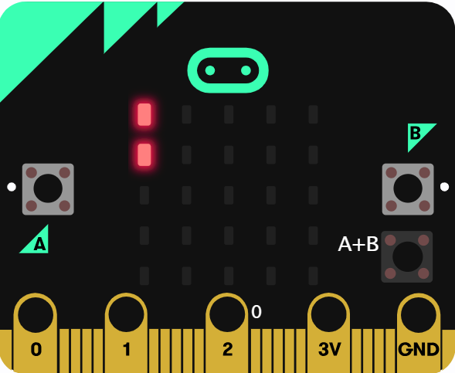
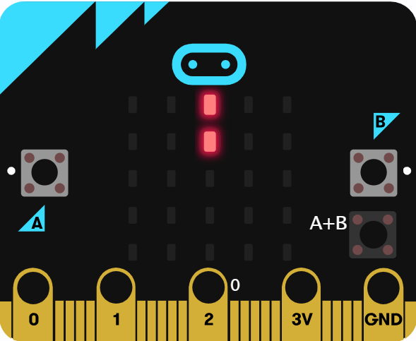
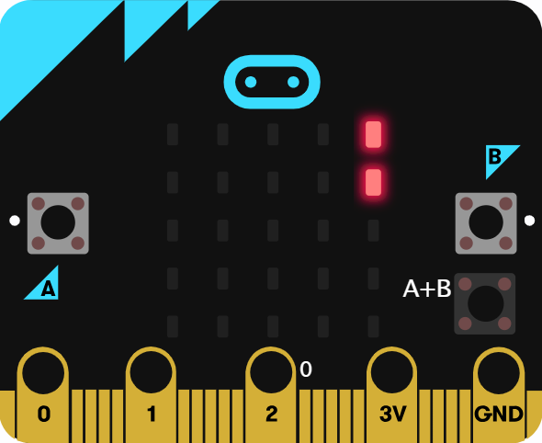
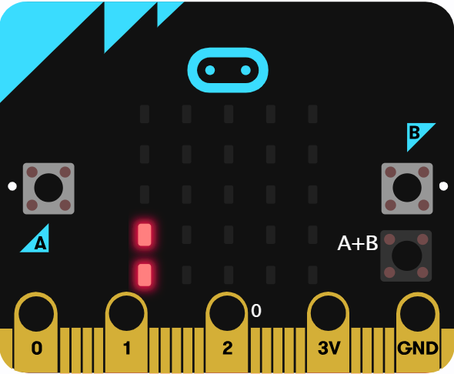
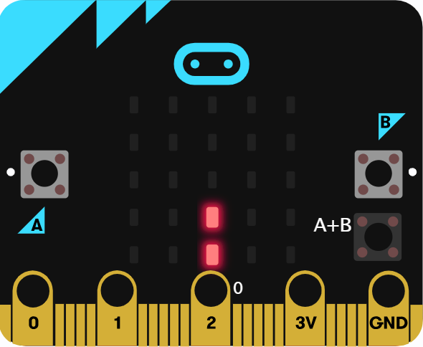
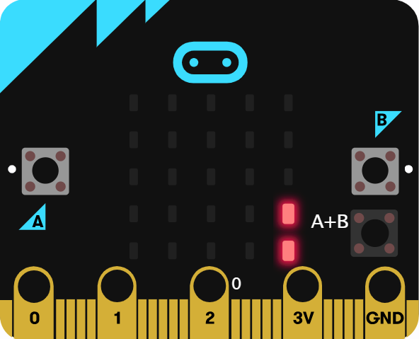
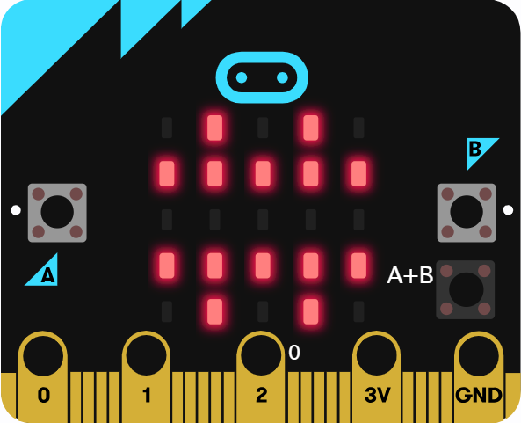
功能
介绍
六大功能介绍：①聊天；计时器；手电筒；指南针；游戏；其他功能(测试)。以及一个附加功能：关于本机。
1
2
3
4
5
6
按”a””b”切换
按”按钮”选择
关于
本机

Slide 6
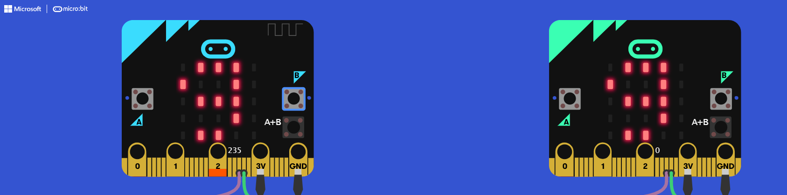
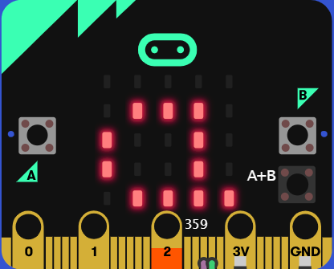
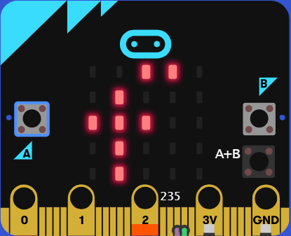
功能
介绍
第一功能:通讯
通讯功能可以给另一台或多台已连接microbit设备发送信息；我们的发送方式为26位字母单独发送。后续在开发多字母(单词)发送，敬请期待。
按”a””b”切换
按”按钮”选择

Slide 7
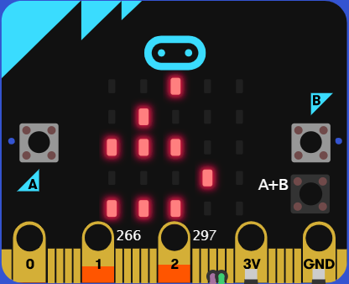
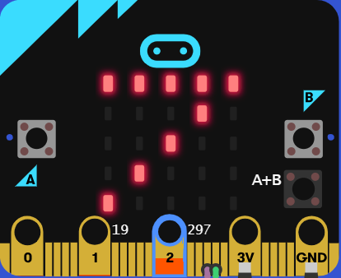
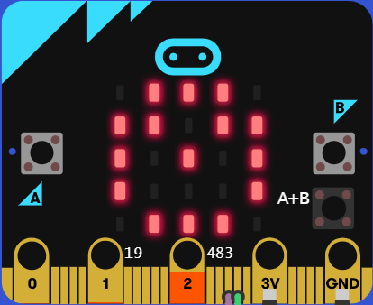
功能
介绍
第二功能:计时器
计时器功能可以使用microbit设备通过旋钮选择时间来计时，按下按钮确定时间并开始计时，计时完成后会显示提示图标3次。计时范围为0min-10min，但由于受microbit显示屏滚动速度限制，在显示多位数时间时需等待完目前时间才能显示下一时间，导致在记时时显示外观上有瑕疵，后续在开发端会添加滚动速度插件与添加时间暂停代码，敬请期待。
旋转旋钮切换
按”按钮”选择

Slide 8
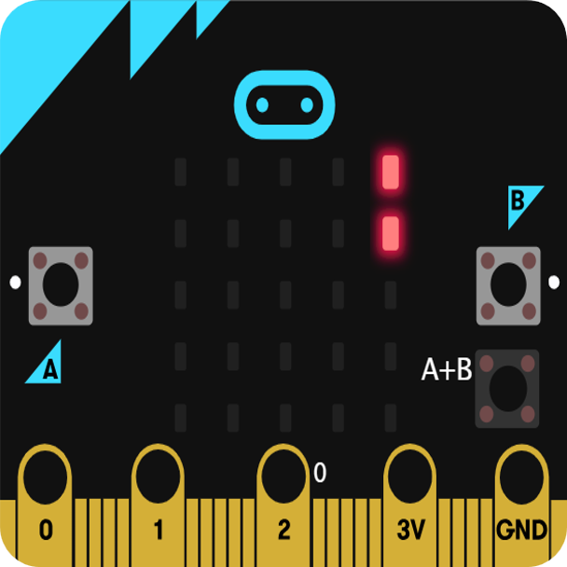
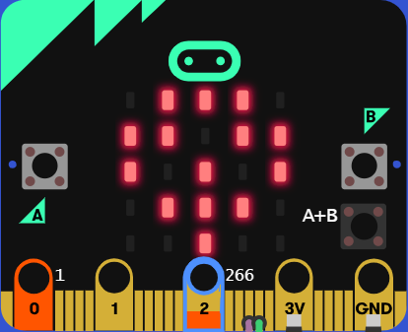
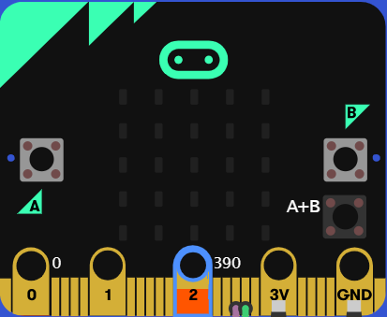
功能
介绍
第三功能:灯亮
灯亮功能是在microbit设备上按下按钮，来控制microbit设备上的灯亮灭。其中配备着1x灯亮模块与6xLED灯模块，其中可按下“A”“B”键来切换led灯显示颜色。
按下按钮切换

Slide 9
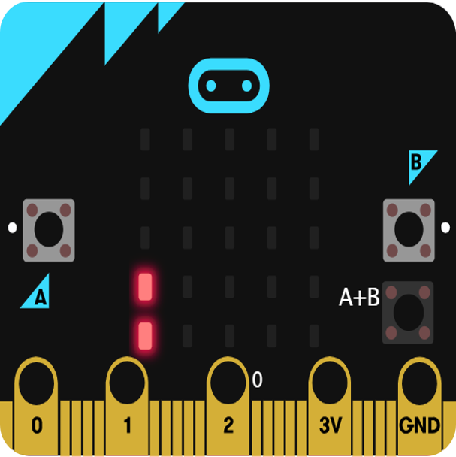
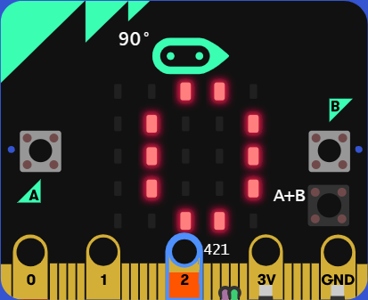
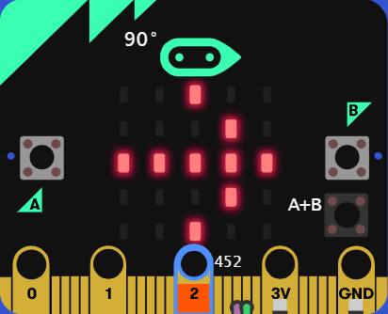
功能
介绍
第四功能:指南针
指南针功能可以使microbit实时显示当前方向度数（0°~360°）与方位箭头（8个大致方向），按下按钮刷新指南针方位。
按”按钮”刷新

Slide 10
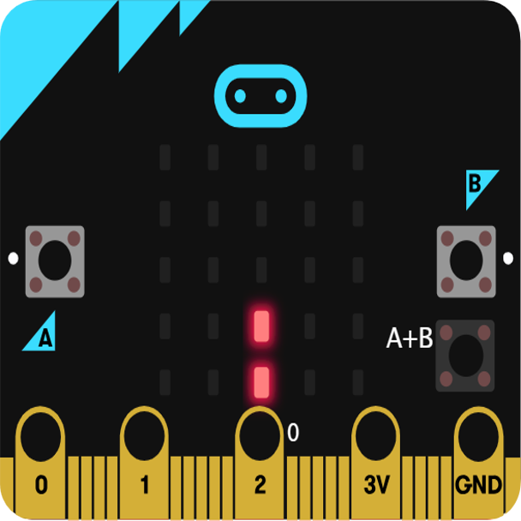
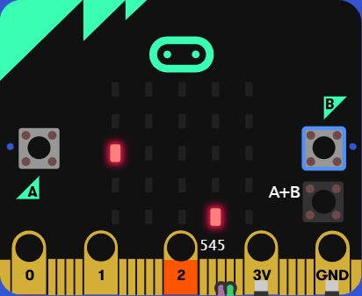
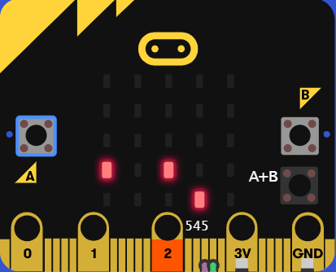
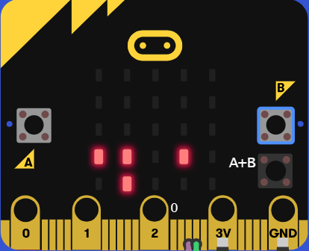
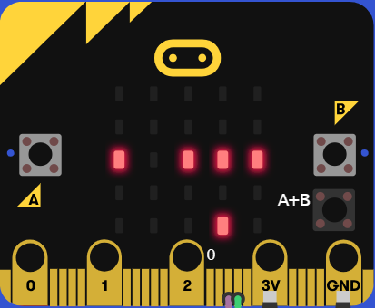
功能
介绍
第五功能:游戏(只有v2主板可使用，v1主板用户请使用V1.8.3bata)
游戏功能让玩家可使飞机在y0上使用“A”“B”按键在x轴0~5移动，来躲避在y5上的敌机。游戏一共有20个关卡，每通过一个关卡分数+1分，当分数达到20分时，游戏结束。若玩家操控的飞机撞到敌方飞机，则游戏结束。游戏其中有着4个阶段：第一阶段是1~5局，敌机在每局有一台以每0.5s的速度下落；第二阶段是6~11局，敌机在每局有两台且下落速度加快；第三阶段是12~17局，敌机在每局有三台且下落速度加快；第四阶段是18~20局，敌机在每局有四台且下落速度到最快。目前正在编写关于飞机在y轴移动的代码（在之前已经开发出来，但因当时的设备不支持原因已去除）与地方飞机在各个方向随机出现的代码(V1.9.7,v2)，敬请期待。
按”a””b”左右移动

Slide 11
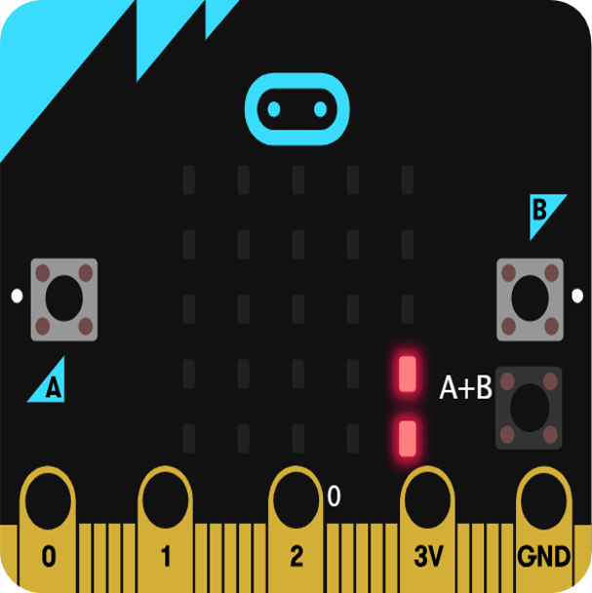
功能
介绍
第六功能:其他功能（测试）
其他功能是开发者在制作microbit时做出的一个测试工具(目前可用于设备or代码故障时的测试工具)，用来测试当前microbit外部硬件扩展是否正常（并不包括microbit主板本身测试，按钮除外）。目前1.9.5(v2)版本内置三个功能:按钮测试功能、旋钮测试功能、led与灯亮测试功能。目前正在开发更多测试功能，方便用户使用测试，敬请期待。
按”a””b”切换
按”按钮”选择

Slide 12
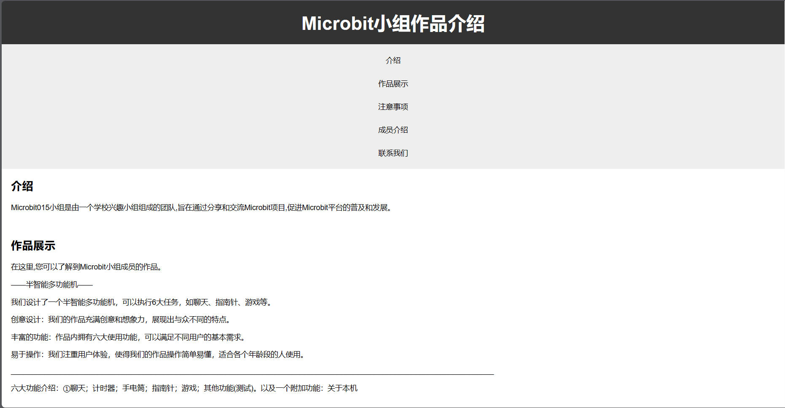
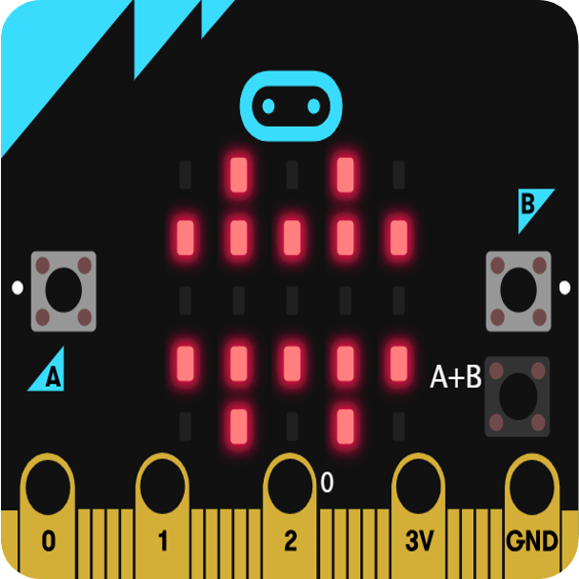
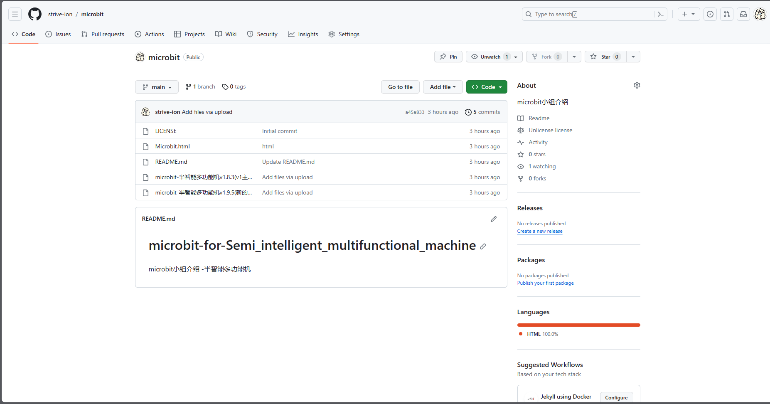
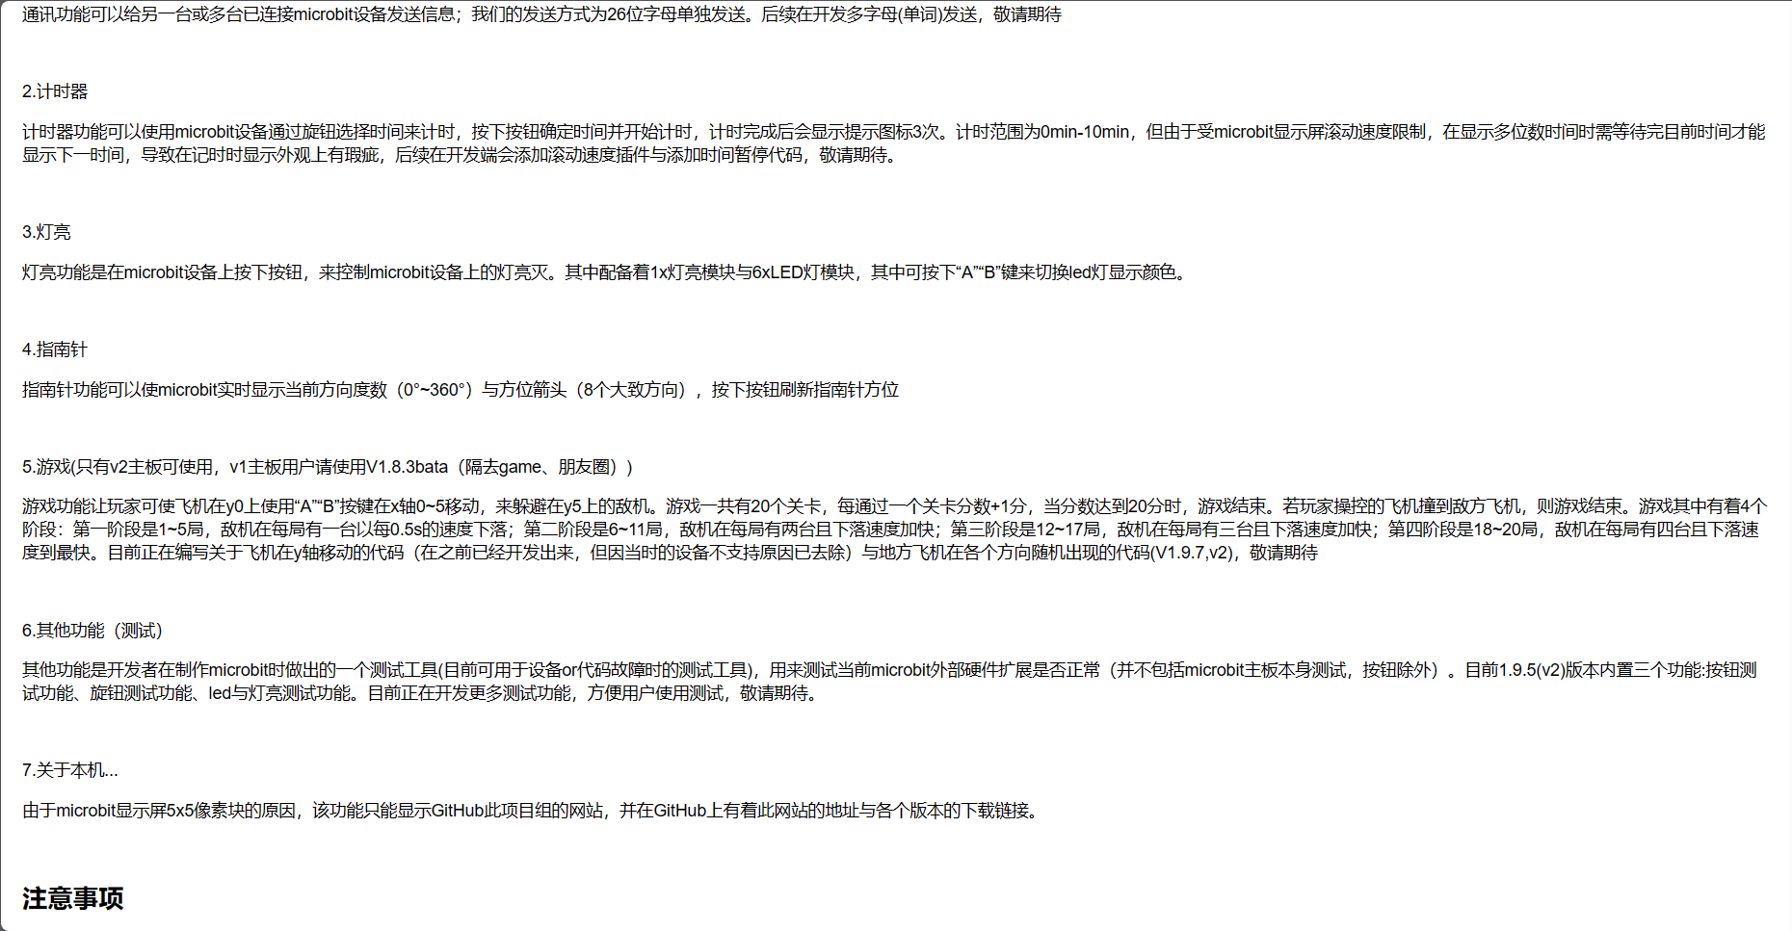
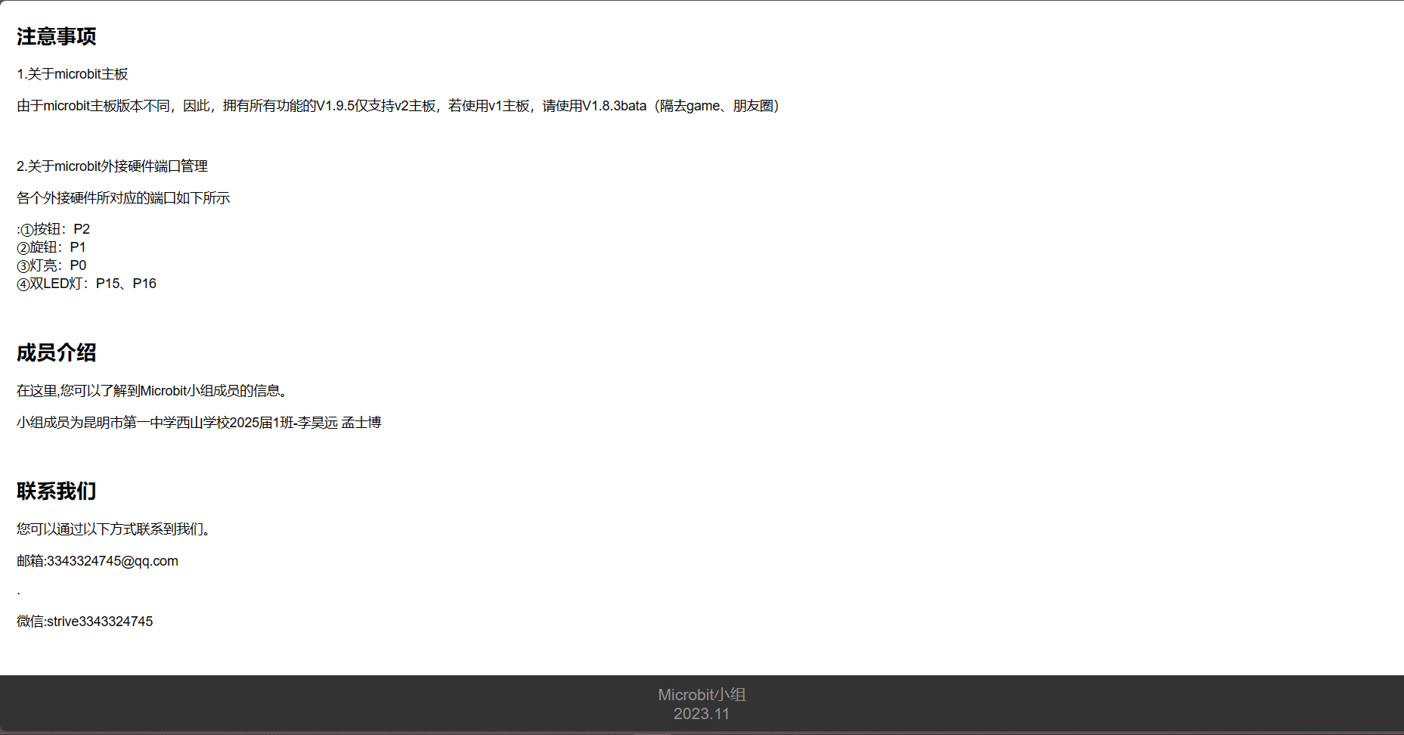
功能
介绍
附加功能:关于本机
由于microbit显示屏5x5像素块的原因，该功能只能显示GitHub 此项目组的网站，并在GitHub上有着此网站的地址与各个版本的下载链接。
GitHub网站：https://github.com/strive-ion/microbit
(注意：Github网站如无法正常打开需开启VPN-us、jp、uk等)

Slide 13
1
技术研究
我们首先进行了技术研究，探索了Microbit的各种功能和潜力。
技术原理与实现
编程开发
2
通过编写代码，我们实现了各种功能和交互效果，并将其应用到我们的作品中。
3
硬件集成
我们将Microbit与其他硬件连接起来，实现更方便简洁的功能和交互。

Slide 14
1.技术研究
我们深入研究了Microbit的内部技术原理，包括其处理器和编程接口。我们还分析了Microbit在电路设计和无线通信方面的性能，以了解其在技术上的可行性和可靠性。我们的研究结果为后续的编程开发和硬件集成提供了重要的参考依据。

Slide 15
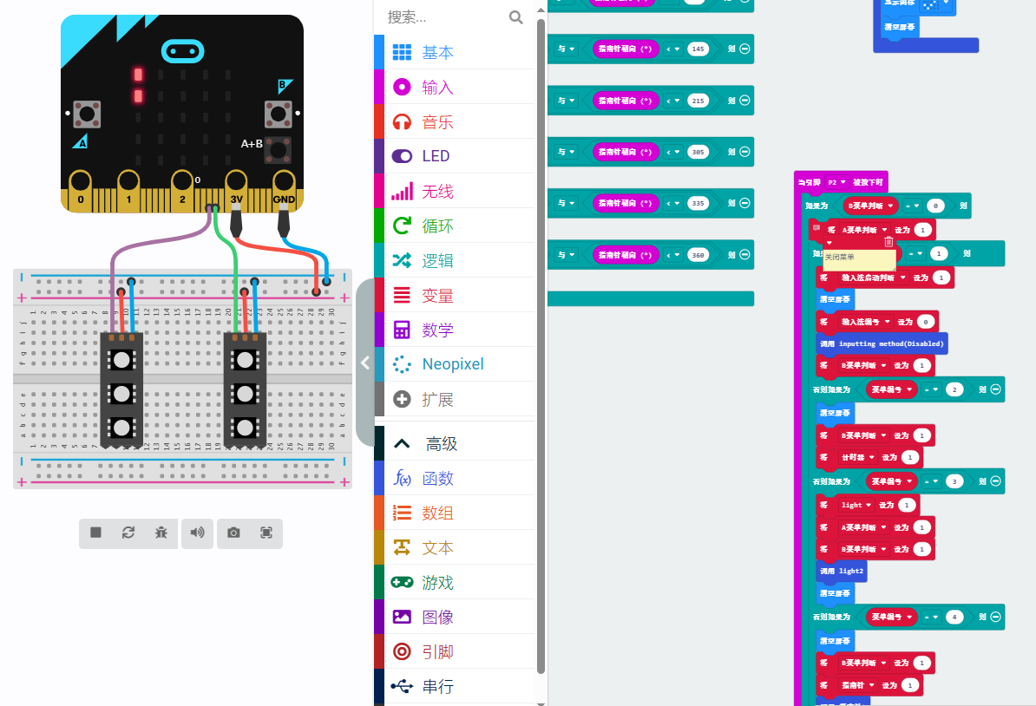
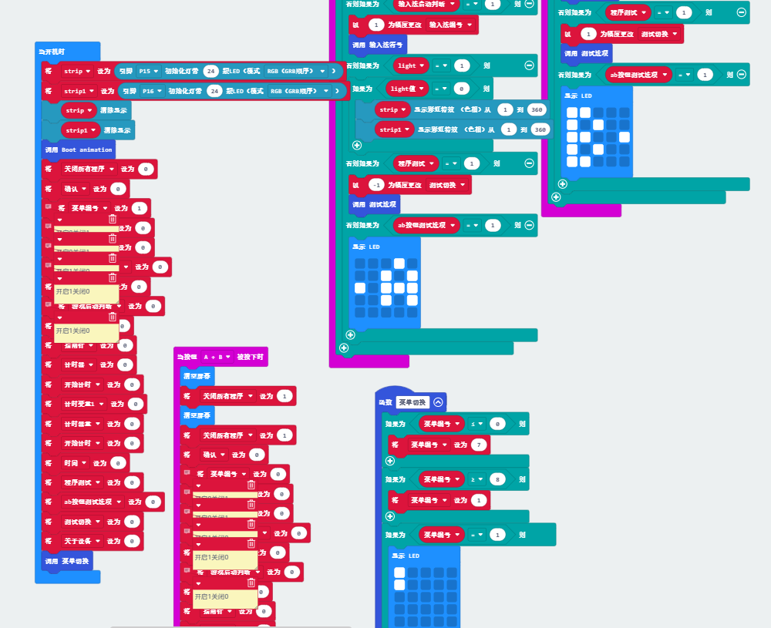
2.编程开发
在编程开发阶段，我们利用Microbit的编程接口和功能，设计并实现了一系列创新的应用程序。通过编程，我们能够将Microbit的功能最大化，并对代码进行多次迭代。

Slide 16
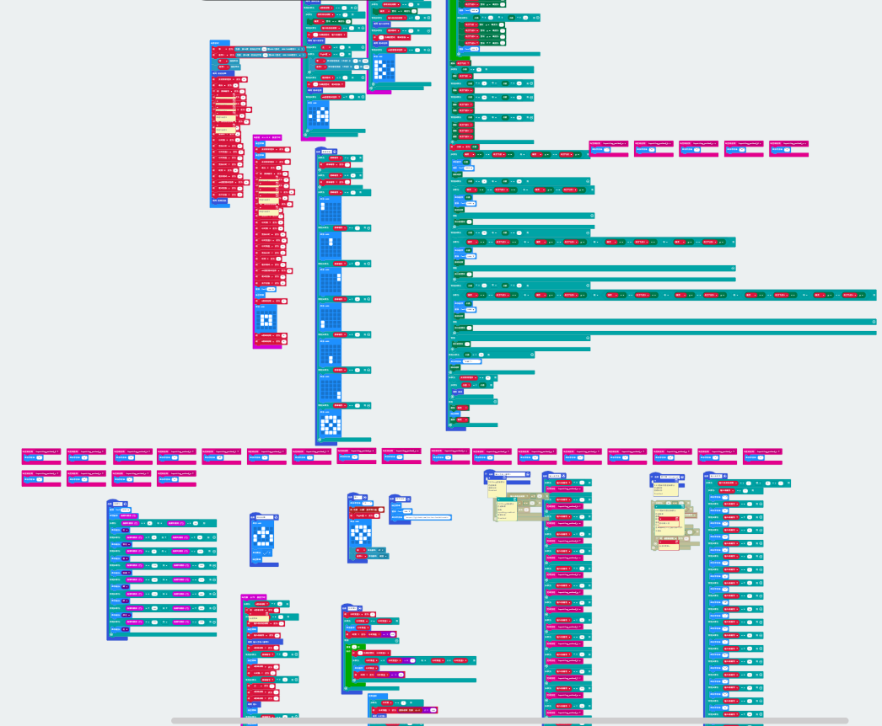
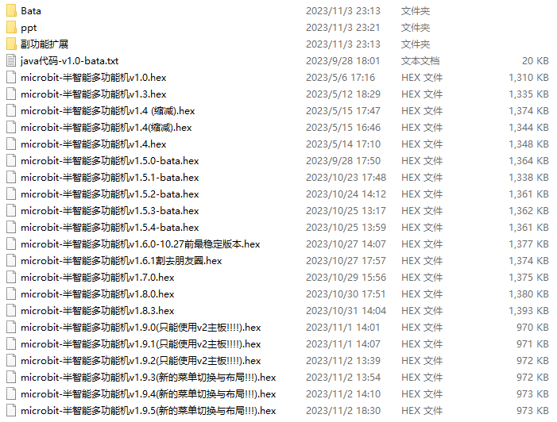
2.编程开发
部分代码结构(编程客户端使用Microbit×Microsoft)：
在编程开发阶段，我们对代码进行多次迭代。每个代码版本之间有不同的更新、修改与删减。

Slide 17
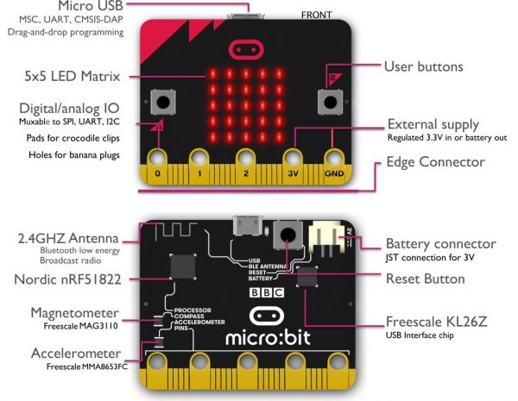
3.硬件集成
在硬件集成阶段，我们将Microbit与其他电子元件和传感器进行了集成，以进一步扩展其功能和应用范围。通过精确的电路设计和连接，我们成功地将Microbit与外部装置进行了交互，并实现了更高级别的功能和互动体验。这样的硬件集成为我们的项目增加了更多的创新和实用价值。

Slide 18
T
E
1
需求分析
我们首先明确作品的需求，搭建设计框架。
设计流程和团队合作
M
2
分工合作
根据团队成员的专长，我们合理分工，紧密合作，共同推进项目的开发。
P
3
迭代改进
在开发过程中，我们不断优化设计和功能，保证作品的质量和用户体验。

Slide 19
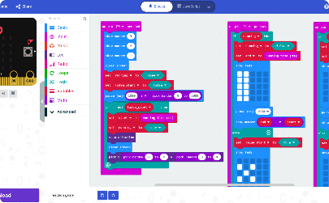
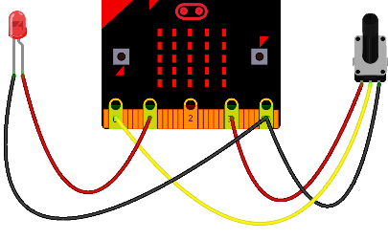
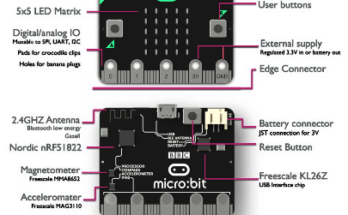
挑战与解决方案
编程挑战
电路设计
故障排查
面对复杂的编程需求，我们积极学习和探索，解决了各种编程难题。
在硬件集成过程中，我们精心设计和排布电路，解决了线路连接和电压问题。
遇到各种故障情况时，我们耐心排查和解决问题，确保作品的正常运行。

Slide 20
结论和展望
通过这次设计作品的过程，我们不仅学到了技术知识，还培养了团队合作能力和解决问题的能力。展望未来，我们将继续挑战自我，创造更多令人惊叹的科技作品。

Slide 21
放映结束，单击鼠标退出。
何必是手机
你的下一个手机
PPT制作人:李昊远
Shot on Iphone.

